Slide 1

LAPR5
My Own Cutlery
Trabalho realizado:
-Pedro Costa(1170689)
-José Mota (1161263)
-João Flores(1171409)
-Patrick Timas(1171352)

Slide 2
Introdução
O problema foi proposto pela startup MyOwnCutlery que consistia numa plataforma digital onde se pode encomendar ou fabricar talheres (exemplos: garfos,facas,etc..).
Foi pedido para que se criasse um conjunto de sistemas para gerir a produção das encomendas dos clientes.
A aplicação My Own Cutlery é para ser usada pelos configuradores , pelo product owner e pelos clientes.

Slide 3
Módulo Master Data Produção
Este módulo é utilizado apenas pelo configurador. Neste módulo trabalha-se com a informação relativa aos produtos e respetivos planos de fabrico.
Neste módulo, consegue-se criar e consultar planos de fabrico e produtos.

Slide 4
Módulo Master Data Fábrica
Este módulo é utilizado apenas pelo configurador. Neste módulo trabalha-se com a informação relativa às máquinas, tipos de máquina, operações e linhas de produção.
Neste módulo, consegue-se criar e consultar máquinas, tipos de máquina, operações e linhas de produção. Consegue-se ainda alterar as operações de um determinado tipo de máquina e alterar tipo de máquina de uma máquina.

Slide 5
Gestão de Encomendas
Este módulo é utilizado pelo configurador e pelo cliente. Neste módulo trabalha-se com a informação relativa às máquinas, tipos de máquina, operações e linhas de produção.
O cliente pode registar-se, ver as suas próprias informações pessoais tendo a possibilidade de as alterar. Pode ainda criar e consultar as suas encomendas
O configurador pode consultar os clientes mas apenas o nome, alterar as informações dos clientes. Pode ainda dar permissões aos clientes de alterar as suas próprias informações e de criação de encomendas. O configurador pode consultar, alterar e cancelar uma encomenda.

Slide 6
Módulo Visualização
Este módulo é utilizado apenas pelo configurador.
Neste módulo pode-se criar máquinas, passadeiras ,linhas de produção e produtos, movimentá-las e animá-las.
Também é possível remover os objetos adicionados à cena.

Slide 7
Cenário de Deployment
Vista Lógica - Nível 2

Slide 8
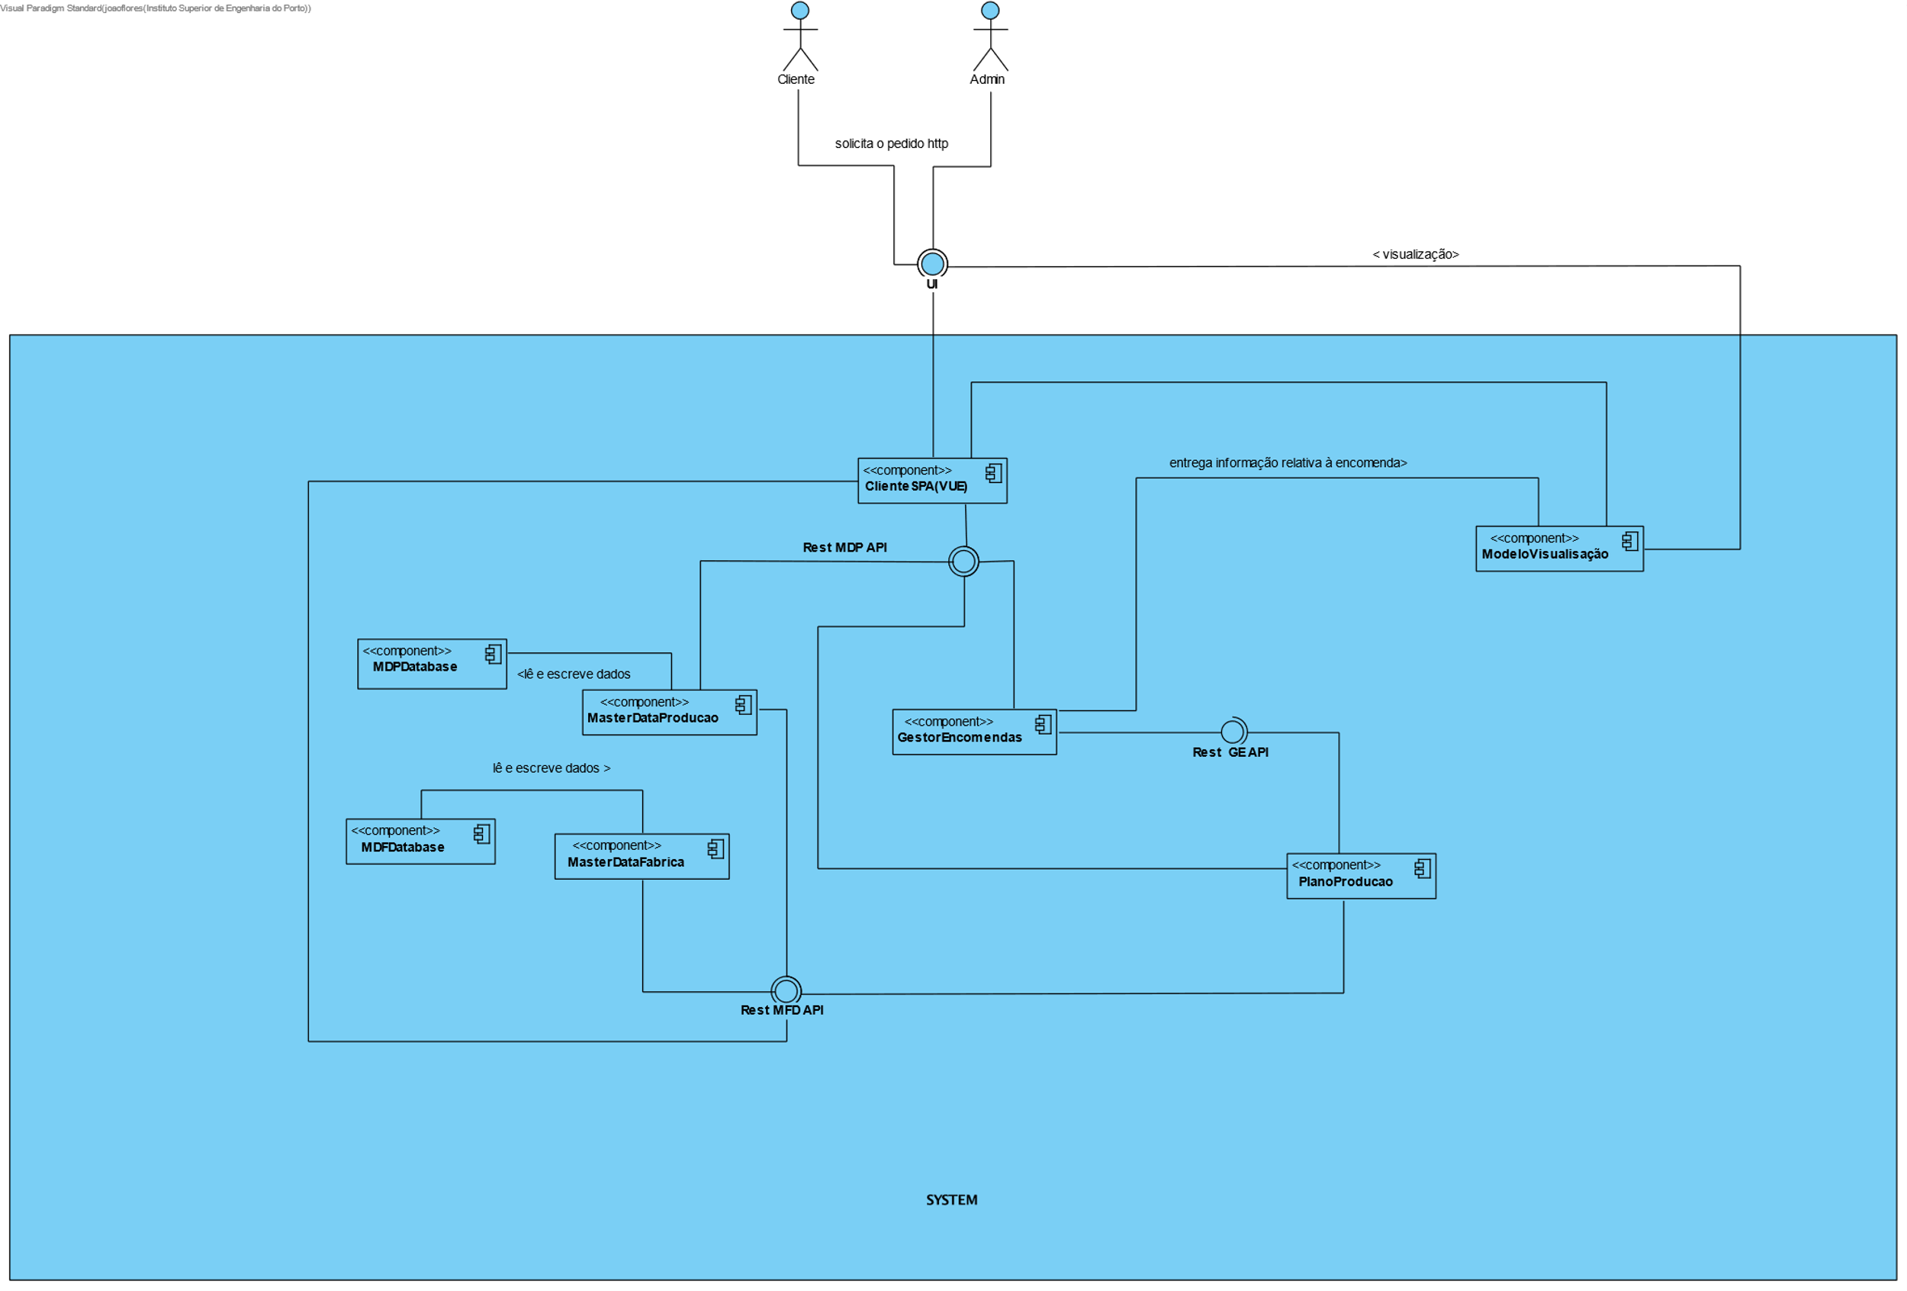

Slide 9
Cenário de Deployment
Vista Física - Nível 2

Slide 10
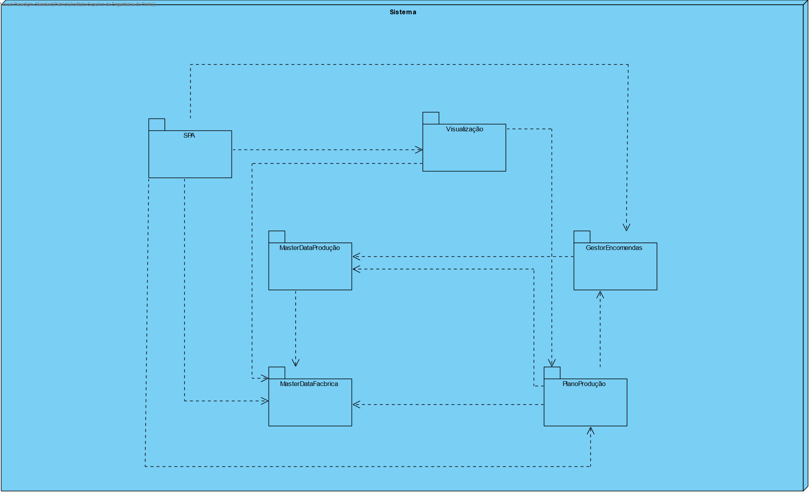

Slide 11
Cenário de Deployment
Vista Processos - Nível 2

Slide 12
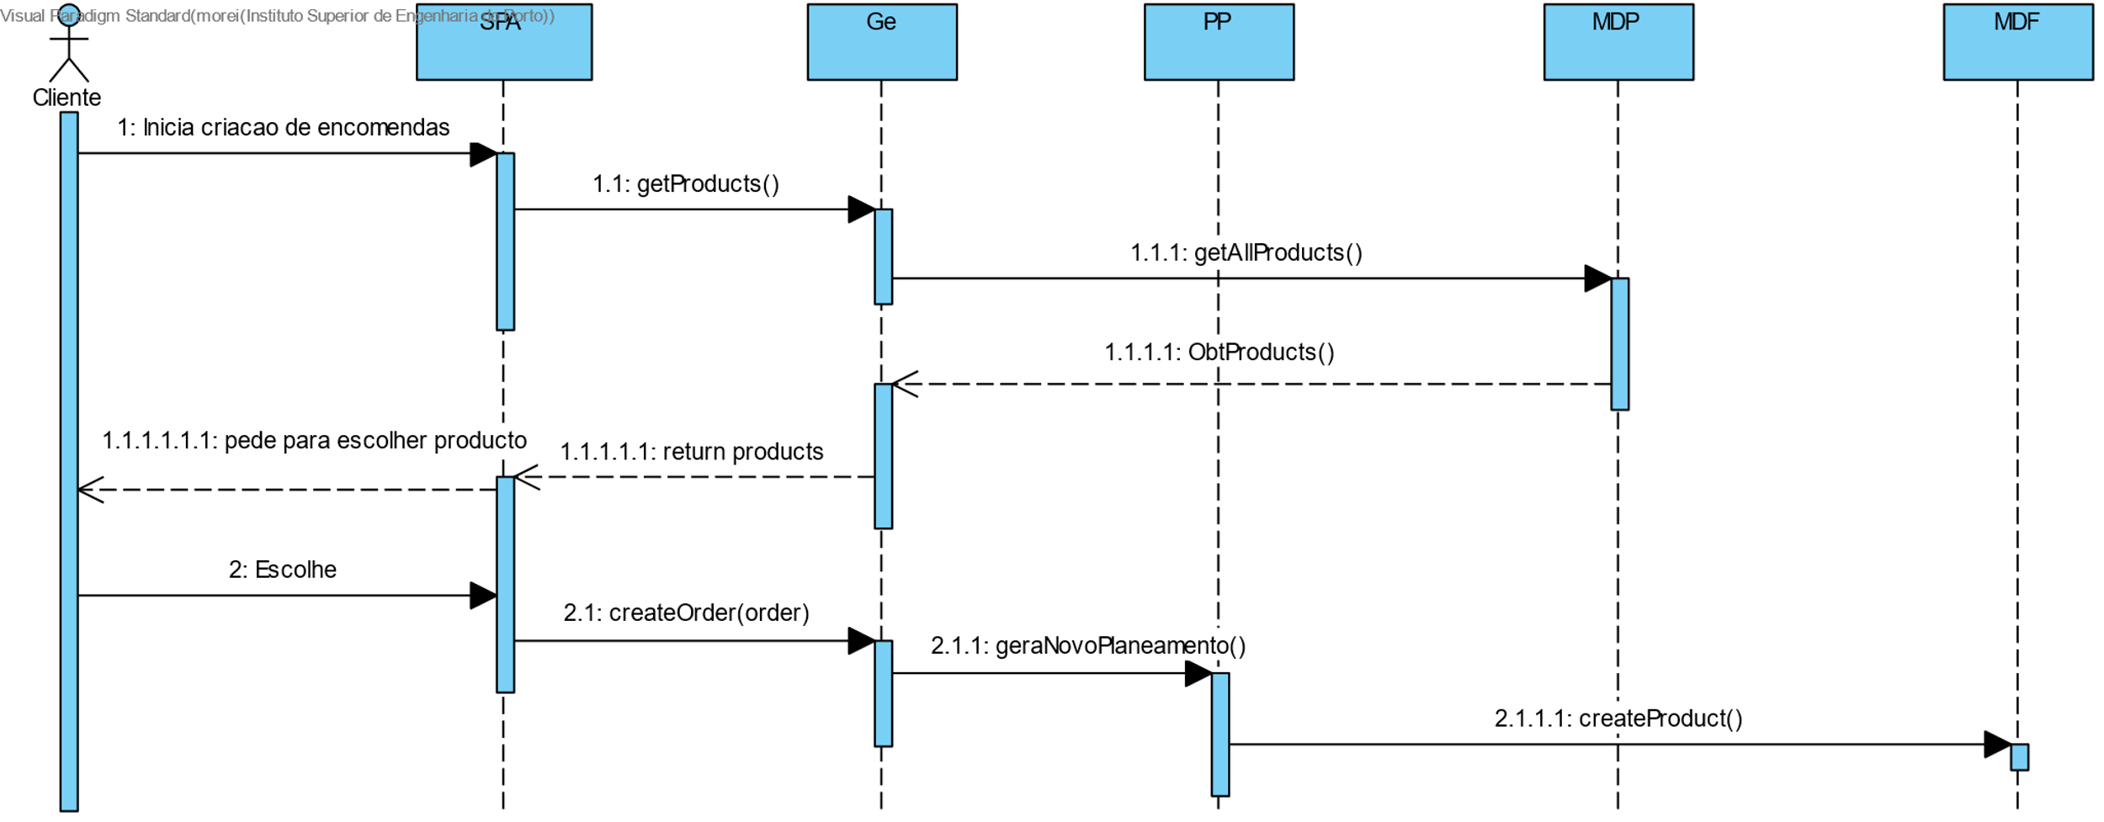

Slide 13
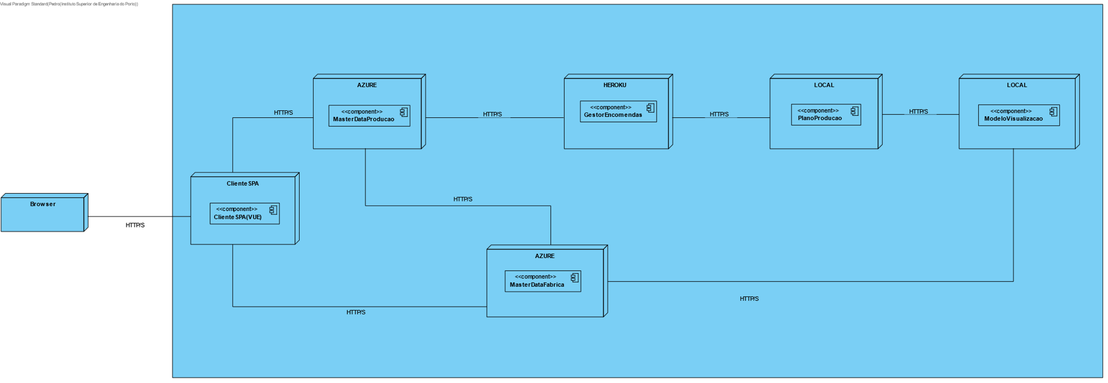
Implantação da Solução

